Slide 1


🦟 MÓDULO 4: CAZADORES DE ZUMBIDOS
Misión: Combate al Dengue y Vectores
El enemigo es pequeño pero peligroso. Únete a la patrulla para eliminar al mosquito.
Notes:
1

Slide 2
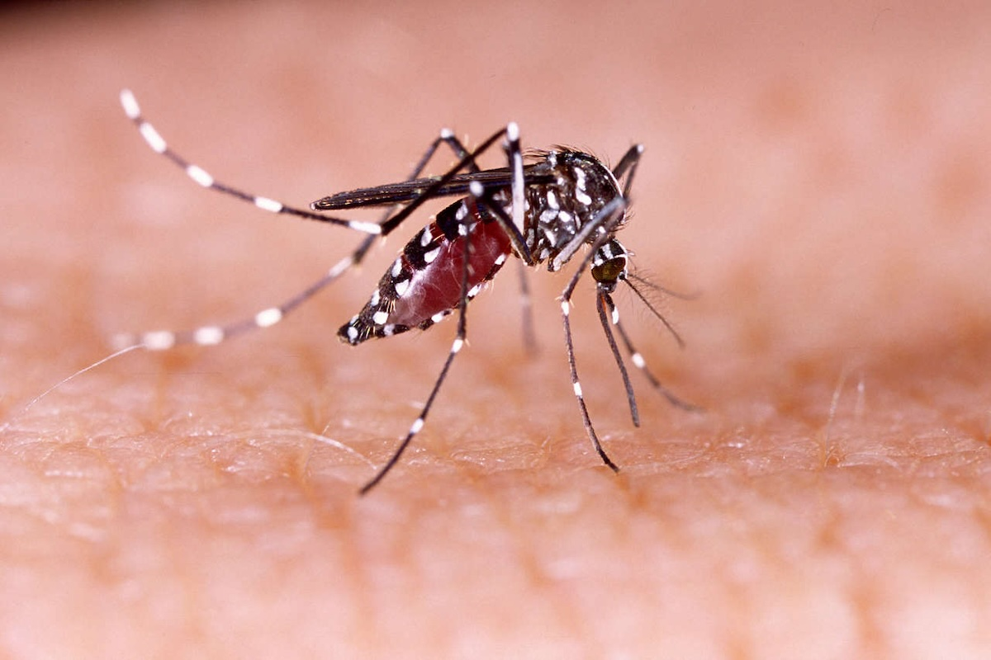
La Inspección del Terreno
Se busca: El Mosquito "Patas Blancas"
Este enemigo vive en TU casa, no en el monte.
  Señas: Negro con rayas blancas en las patas, además de delgado y con ese zumbido característico
  Crimen: Nos enferma a todos y es muy peligroso. ¡Búscalo!
Notes:
2

Slide 3
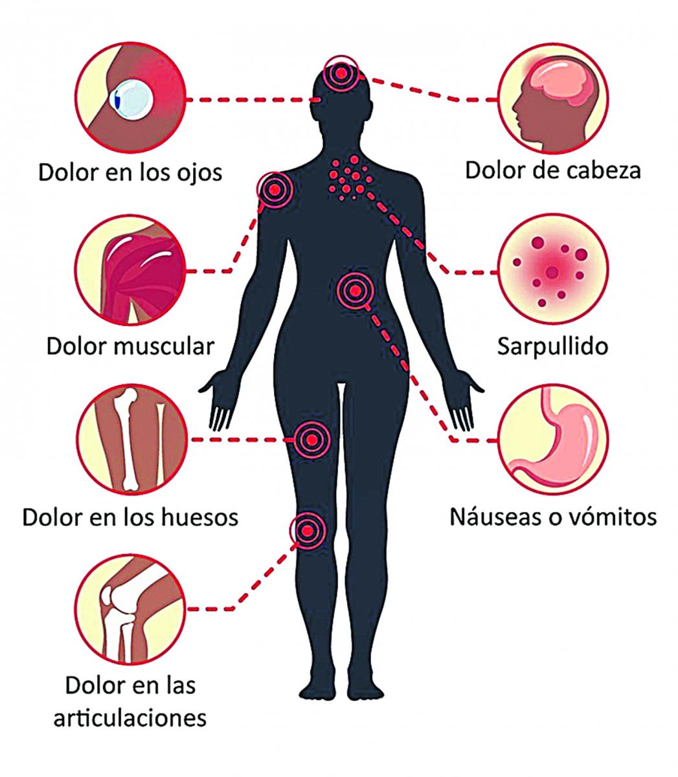
La Amenaza Oculta
La Fiebre "Quebrantahuesos"
El mosquito transmite Dengue, Zika y Chikungunya, 3 enfermedades peligrosas y mortales si son mal tratadas.
Síntomas
Fiebre alta, dolor detrás de los ojos y dolor de huesos, Malestar general, dolor de cabeza y algunas como el dengue evolucionan a ser extremadamente peligrosas
Consecuencia
¡Te saca del juego por semanas! E incluso deja secuelas
Notes:
3

Slide 4



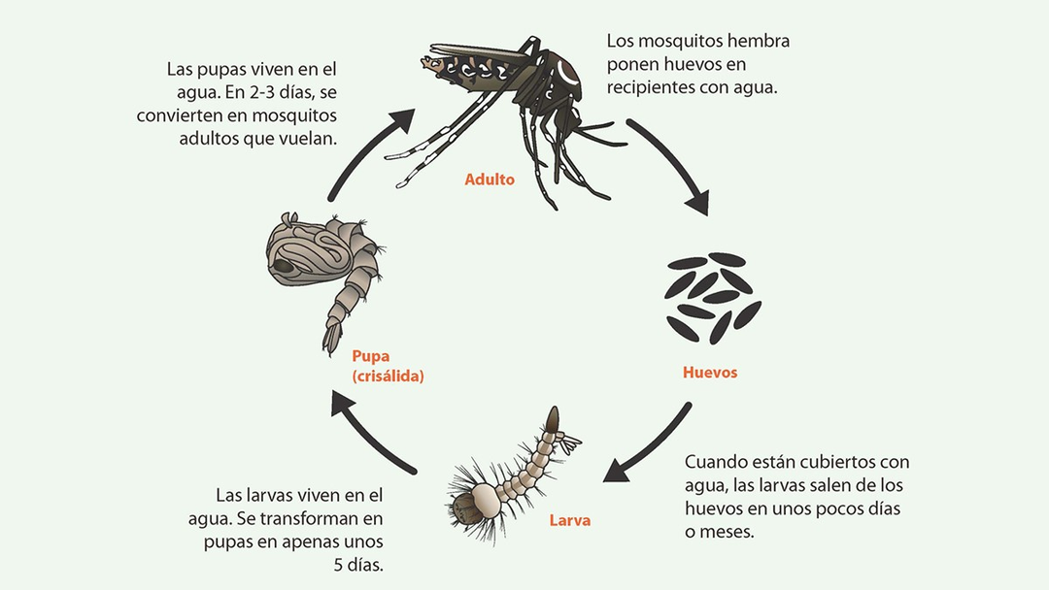
Inteligencia de Campo
El Secreto del Enemigo
Nacen en el AGUA LIMPIA de tu patio. Antes de volar, son "gusarapos" (Larvas).
Huevos
Larvas
Mosquito
En el agua quieta
Los "gusarapos"
Listo para picar
  Viven en: Floreros, llantas, tapitas y cualquier lugar no cerrado en el que se acumule agua
  Si quitas el agua, matas al enemigo antes de que nazca.
Notes:
4

Slide 5




La Herramienta de Defensa
Los 4 Super Verbos
1. LAVA
2. TAPA
Cubetas, pilas con jabón y cualquier lugar donde acumules agua
Lugares de acumulación de agua (rotoplas o tambos)
3. VOLTEA
4. TIRA
Cubetas vacías o lugares con agua de hace dias como el traste de las mascotas
Botellas, llantas viejas cachivaches que puedan acumular liquido expuesto
Notes:
5

Slide 6
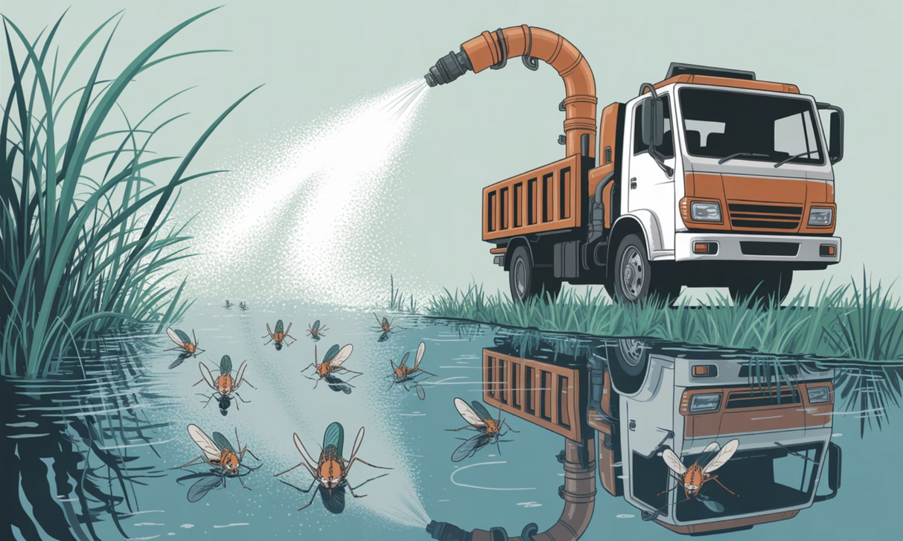
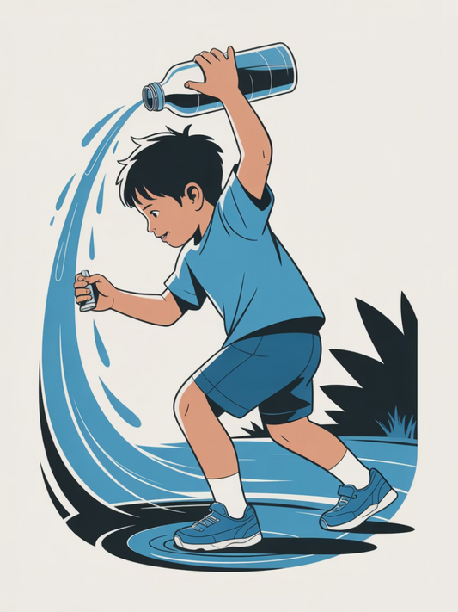

Truco de Experto
La fumigación NO es magia.
MITO
MITO
"El humo mata todo". (Falso, no mata a los gusarapos). (Solo mata en etapas tempranas)
"Solo pican de noche". (Falso, ¡pican de día!). (Y más cuando hace calor)
VERDAD
La única solución es limpiar el patio.
Notes:
6

Slide 7
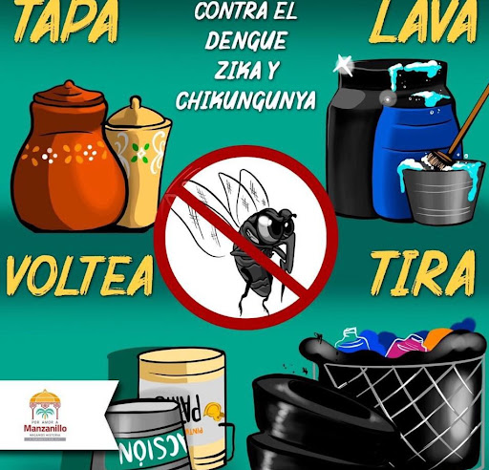
Asegurar el Perímetro
Misión: Cazadores de Zumbidos
¡Organiza tu Patrulla! Recorre tu patio hoy:
¿Ves una llanta con agua?
-> ¡TÍRALA!
¿Ves el bebedero sucio?
-> ¡LÁVALO!
Notes:
7

